Slide 1

Pr BOUHOUF ATEF

Slide 2
Chaque jour
L'alimentation
+ 15 à 25000 mEq H⁺
∑ métabolismes

Slide 3
L’EAB est assuré par
le maintient en permanence d’un bilan nul entre la formation de protons H⁺ et leur élimination.
Formation H⁺ – Elimination H⁺ = 0

Slide 4
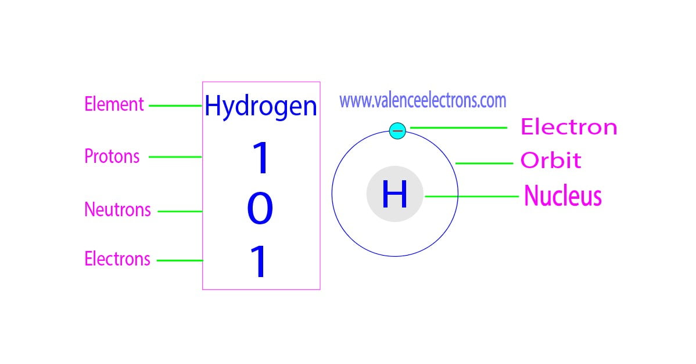
Rappel physiologique
Atome d’hydrogène H est constitué d’un proton et d’un électron, mais pas de neutron. Si on enlève l’électron :
Il va devenir un ion avec une charge positive, donc H⁺.
Il ne reste plus que le proton, ce pourquoi on parle de proton H⁺.
Notes:
n atome d’hydrogène H est constitué d’un proton et d’un électron, mais pas de neutron. Si on enlève l’électron à cet atome, il va devenir un ion avec une charge positive puisqu’on lui a enlevé une charge négative, donc H⁺. Et comme on lui a enlevé l’électron il ne reste plus que… le proton ! H⁺ correspond donc bien à un proton, ce pourquoi on parle de proton H⁺.

Slide 5
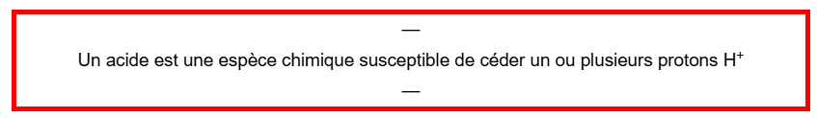
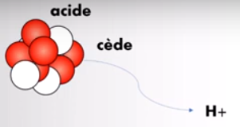

Rappel physiologique

Slide 6
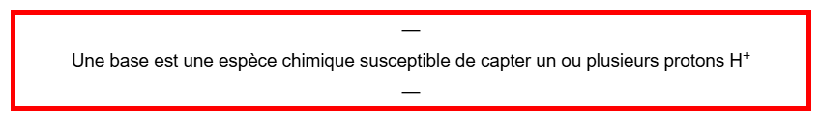
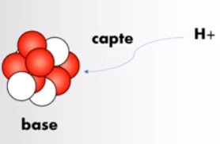
Rappel physiologique

Slide 7


Rappel physiologique
A chaque acide est associé une base (et donc à chaque base est associé un acide).
le couple acide/base : l’acide et la base sont séparés par un /, l’acide est toujours à gauche et la base est toujours à droite.
Un acide et sa base vont donc s’échanger 1 proton H⁺ selon l’équation suivante :

Slide 8


Rappel physiologique

Slide 9


Rappel physiologique

Slide 10
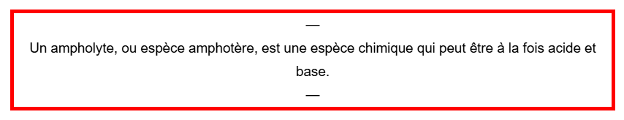
Cas particulier : les ampholytes
Exemple : H₂O est acide du couple H₂O/HO– : H₂O → HO– + H⁺ et la base du couple H₃O⁺/H₂O : H₃O⁺ → H₂O + H⁺
2/ l’ion hydrogénocarbonate HCO₃– qui est l’acide dans le couple HCO₃–/CO₃²⁻ : HCO₃– → CO₃²⁻ + H⁺
et la base dans le couple H₂CO₃/HCO₃– : H₂CO₃ → HCO₃– + H⁺

Slide 11

Rappel physiologique

Slide 12
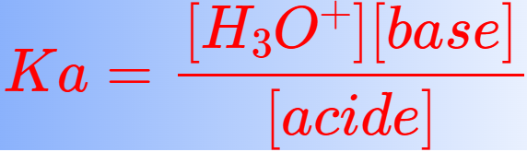

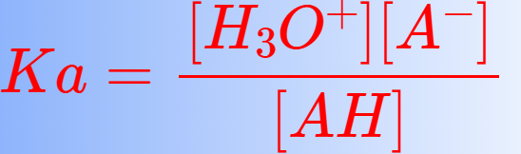

Rappel physiologique
Constante d’acidité : Ka, elle est sans unité.
Une autre constante : le pKa, qui est également sans unité.

Slide 13




Rappel physiologique

Slide 14
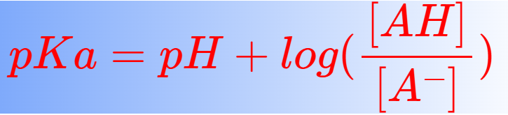
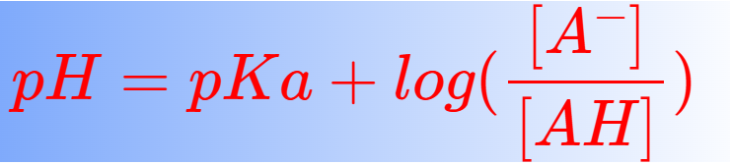
Rappel physiologique

Slide 15
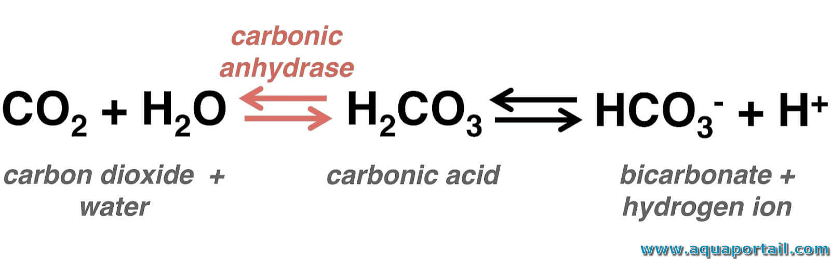
Équation de Henderson-Hasselbalch
L'équation de Henderson-Hasselbalch permet de calculer le pH sanguin à partir des concentrations en ion bicarbonate (HCO₃⁻) et en acide carbonique (H₂CO₃), à partir de la réaction acido-basique réversible indiquée ci-dessous :

Slide 16
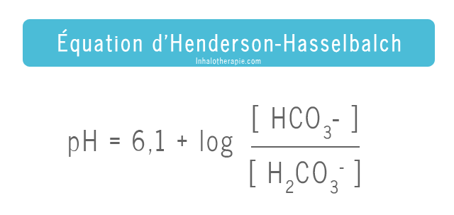
Équation de Henderson-Hasselbalch
Le principal système tampon acido-basique dans un organisme est représenté par le couple acide carbonique/bicarbonate.
L'équation de Henderson-Hasselbalch, avec comme pK_{a} celui de l'acide carbonique devient :

Slide 17
Équation de Henderson-Hasselbalch
Loi de Henry: la quantité de gaz dissous dans un liquide est proportionnelle à la pression partielle du gaz et à son coefficient de solubilité (a).
Dans le sang artériel :
[H₂CO₃⁻] correspond à la concentration de CO₂ dissous.
[CO₂] dissous est proportionnel à la PaCO₂(pression partielle artérielle de CO₂).
[H₂CO₃⁻] = a PCO₂ = 0,03 PCO₂

Slide 18
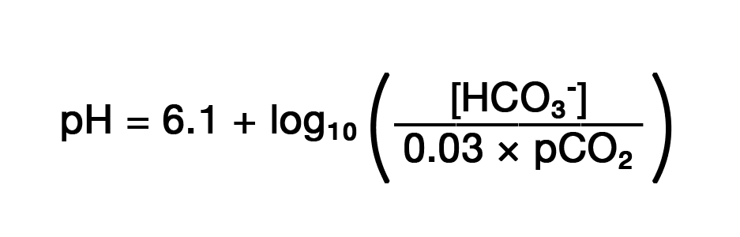
Équation de Henderson-Hasselbalch
L’équation de Hendersen-Hasselbalch est :
La valeur normale du pH artériel est de 7,40 ± 0,02 c’est à dire compris entre 7,38 et 7,42.

Slide 19
L’adaptation de l’organisme aux changements de pH dépend de trois mécanismes:
– les systèmes tampons, d’action instantanée
– la ventilation, d’action rapide
– la régulation rénale , d’action lente

Slide 20
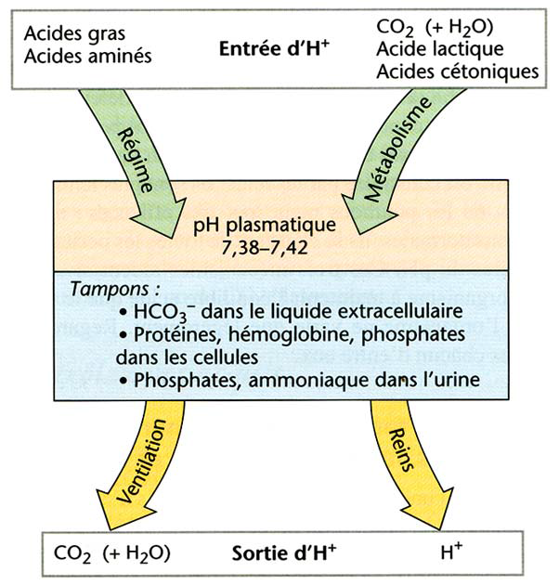

Slide 21
Systèmes tampons
Mécanismes de défense permettant de limiter les variations de pH.
Le tampon comme son nom l’indique n’empêche pas le changement de pH mais il en limite l’amplitude.
La plupart des tampons de l’organisme ont comme fonctions de fixer des ions H+.
Les tampons sont: intracellulaires et extracellulaires.

Slide 22
Secteur extracellulaire | Secteur intracellulaire | Urine
H₂CO₃/HCO⁻₃ H2PO₄/HPO⁻²₄ Protéine/protéinate | Protéine/protéinate H2PO₄/HPO⁻²₄ Hb/hémoglobinate | H₂CO₃/HCO⁻₃ H2PO₄/HPO⁻²₄ NH₃/NH⁺₄

Slide 24
Systèmes tampon plasmatiques
Bicarbonates/acide carbonique : HCO₃⁻/CO₂ : 25 à30 mmol/l.
Protéines/Protéinates: 75 g/l surtout résidus des AA basiques.
Phosphates :# 1 mmol/l : PO₄HNa₂ 85 % / PO₄H₂Na 15 %

Slide 25
Tampon H₂CO₃/HCO₃⁻
le plus important des systèmes tampons
Système très efficace : il ne se sature pas
Système ouvert:
Les HCO⁻₃ plasmatiques sont ainsi disponibles pour tamponner les excès d’ions H ⁺ d’origine métabolique.
Système en interaction avec le système Hb/Hémoglobinate.
Système contrôlé par le poumon et le rein.

Slide 26
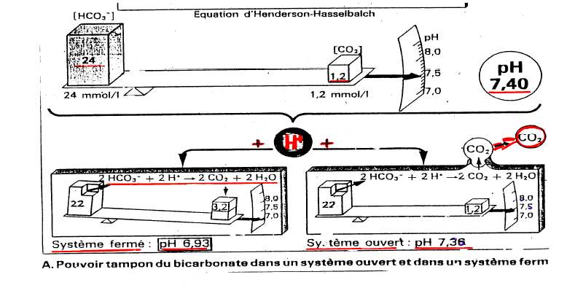

Slide 27
Formes de transport du CO2 sanguin
1. Dissous ( 5% )
CO2 + H2O <===> H2CO3
2. Sous forme de carbamate ( 5% )
R-NH2 + CO2 <===> R-NH-COOH
3. Sous forme de bicarbonate ( 90% )

Slide 28
Tampon Hb/Hémoglobinate
Système plus actif et + important quantitativement que les protéines.
Rôle tampon de l’hémoglobine :
Fixation de CO₂ Hb carbaminée :
Hb-NH2 + CO2 Hb-NH-COO- + H+
2) Réactivité du groupement imidazole de l’histidine:
HbH Hb⁻ + H⁺ pK= 7,83
HbO2H HbO⁻₂ + H⁺ pK= 6,60

Slide 29
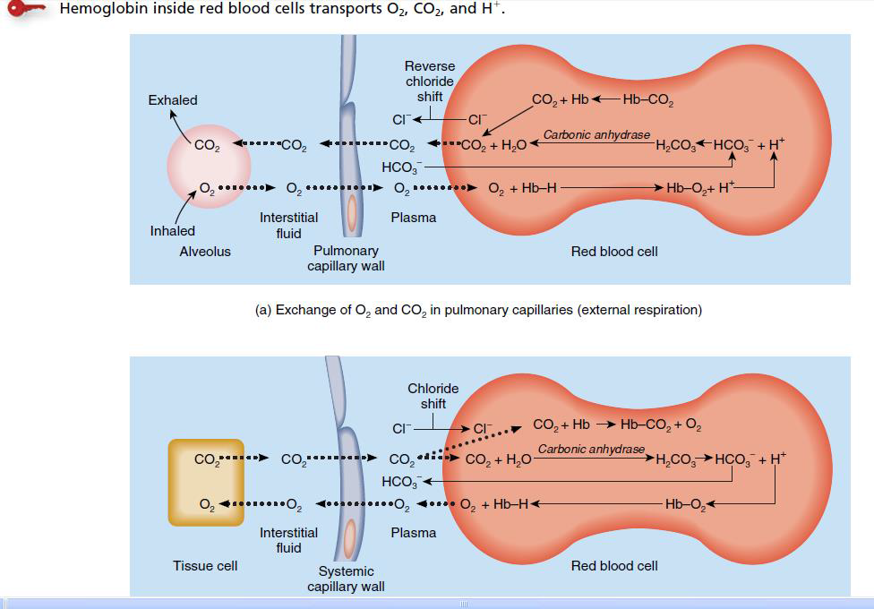

Slide 30
La régulation respiratoire
Variation du pH sanguin
Variation du pH du LCR
PCO₂ Chémorécepteurs centraux
(centre respiratoire bulbaire)
Modification de la fréquence et de l’amplitude respiratoire
Sensibilité aussi à la PO₂ (Chémorécepteurs carotidiens et aortiques)

Slide 31
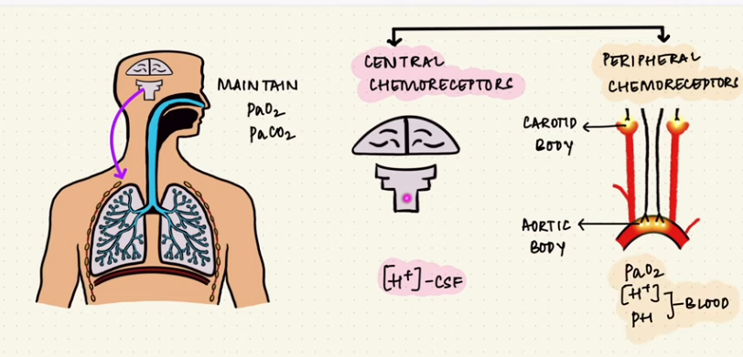

Slide 32
Régulation rénale
Système + lent mais + durable que le poumon
Rôle d’économiseurs de bases :
- Excrétion d’acides libres: H⁺, acide urique, corps cétoniques
- Action sur le tampon H₂PO⁻₄/HPO⁻²₄
- Production rénale de NH⁺₄
Variation du pH
Excrétion des HCO⁻₃ Excrétion des H⁺
Réabsorption des HCO⁻₃ filtrés Régénération HCO₃⁻

Slide 33
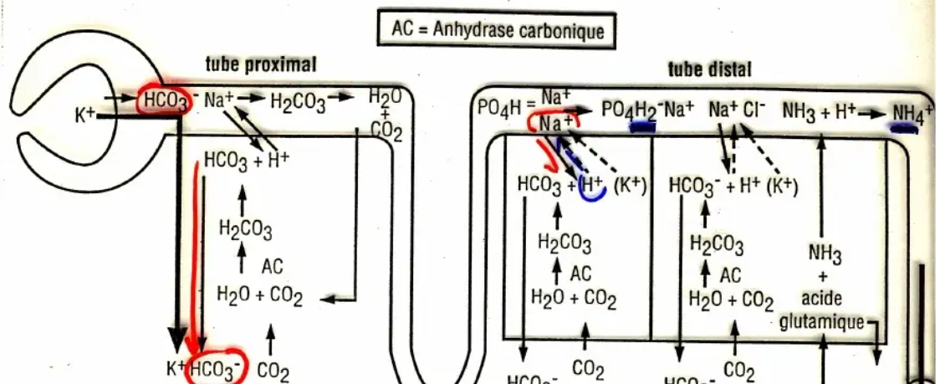
Tube contourné proximal : 90% des bicarbonates filtrés sont réabsorbés. fonction de la PCO₂
Tube contourné distal
Elimination d’ions H⁺ :
Phosphates monoacides
Phosphates Diacides
NH₃ NH⁺₄
1Na⁺ réabsorbé contre 1 H⁺ ou 1 K⁺ (Interaction entre l’EAB et le métabolisme du potassium).

Slide 34
EVALUATION DE L’EQUILIBRE ACIDE BASE

Slide 35
A. Gaz du sang :

Slide 36
Indications de la gazométrie
Dyspnée.
Suspicion de pathologie pulmonaire hypoxémiante.
Suspicion clinique de déséquilibre acido-basique.
Insuffisance rénale aigue sévère.
Etat de choc.

Slide 37
Réalisation technique de la gazométrie
Sang prélevé sans air dans une seringue héparinée.
Dans une artère plutôt qu’une veine pour mesurer le pH. extracellulaire (le plus commun l’artère radiale au poignet).
Mesure de la pression partielle en O₂ et en CO₂ total, à partir duquel est calculée la bicarbonatémie (HCO₃–).

Slide 38
Interprétation de la gazométrie

Slide 39
1. Acidose ou alcalose ?
Acidémie (ou acidose décompensée) : pH artériel < 7,38 ou pH veineux < 7,32.
Alcalémie (ou alcalose décompensée) : pH artériel > 7,42 ou pH veineux > 7,38.
Une anomalie du pH n’est pas nécessaire pour diagnostiquer un trouble acidobasique. Par exemple, une bicarbonatémie basse avec un pH normal peut correspondre à une acidose métabolique associée à une alcalose respiratoire.

Slide 40
2. Métabolique ou respiratoire ?
Anomalies primitives de la PCO₂ :
Acidose (PCO₂ élevée) ou Alcalose (PCO₂ basse) dites « respiratoires ».
Anomalies primitives de HCO₃– :
Acidose ([HCO₃–] basse) ou alcalose ([HCO₃–] élevée) dites « métaboliques ».

Slide 41
3. Réponses compensatrices rénales ou respiratoires
Le pH dépend du rapport HCO₃–/PCO₂ :
⬇ HCO₃– si acidose métabolique ➔ hyperventilation compensatrice avec diminution parallèle de la PCO₂.
⬆ PCO2 si acidose respiratoire chronique (> 24-48 h) ➔ génération compensatrice de HCO₃– par le rein ;
⬆ HCO₃– si alcalose métabolique ➔ hypoventilation compensatrice avec augmentation de la PCO₂ ;
⬇ PCO₂ si alcalose respiratoire ➔ diminution compensatrice parallèle de HCO₃–.

Slide 43
Types de déséquilibres acido basiques

Slide 44
Acidose métabolique
Première étape : affirmer l’acidose métabolique
Acidose = pH sanguin artériel < 7,38 (ou veineux < 7,32)
Métabolique = HCO₃– < 22 mmol/L (baisse secondaire de PCO₂ par compensation ventilatoire).

Slide 45
Acidose métabolique
Deuxième étape : caractériser si l’acidose métabolique est simple, mixte ou complexe
en cas d’acidose métabolique simple, la baisse de la [HCO₃–] entraine une baisse prévisible de PaCO₂ estimée par la formule de Winter :
PaCO₂ (mmHg) attendue = 1,5 × [HCO₃–] + 8 ± 2
Mixte : PaCO₂ > PaCO₂ attendue = acidose métabolique + acidose respiratoire.
Complexe : PaCO₂ < PaCO₂ attendue = acidose métabolique + alcalose respiratoire.

Slide 46
Acidose métabolique
Troisième étape : déterminer le trou anionique plasmatique
Selon le principe de l’électroneutralité dans le plasma, la somme des concentrations des anions (charges négatives) = somme des concentrations des cations (charges positives).
Il existe une différence appelée trou anionique (TA), reflet des anions indosés, peut être calcule au lit du patient selon la formule :
TA (mEq/L) = Na⁺ – (Cl– + HCO-3) = 12 ± 2 mEq/L
Ou TA (mEq/L) = (Na⁺+ K⁺) – (Cl– + HCO-3) = 16 ± 4 mEq/L

Slide 47
Acidose (TA > 20 mmol/L) : addition d’H⁺ associe a un anion indosé (gain d’AH).
➔ Baisse de [HCO₃–] remplacée par un anion non mesuré.
Acidose (TA normal)
Perte HCO₃– ➔ baisse du HCO₃– compensée par une augmentation proportionnelle du Cl– (gain d’HCl) ➔ acidose métabolique hyperchlorémique.

Slide 48
En cas d’acidose a TA plasmatique normal, la réponse rénale peut être évaluée par le calcul du trou anionique urinaire.

Slide 49
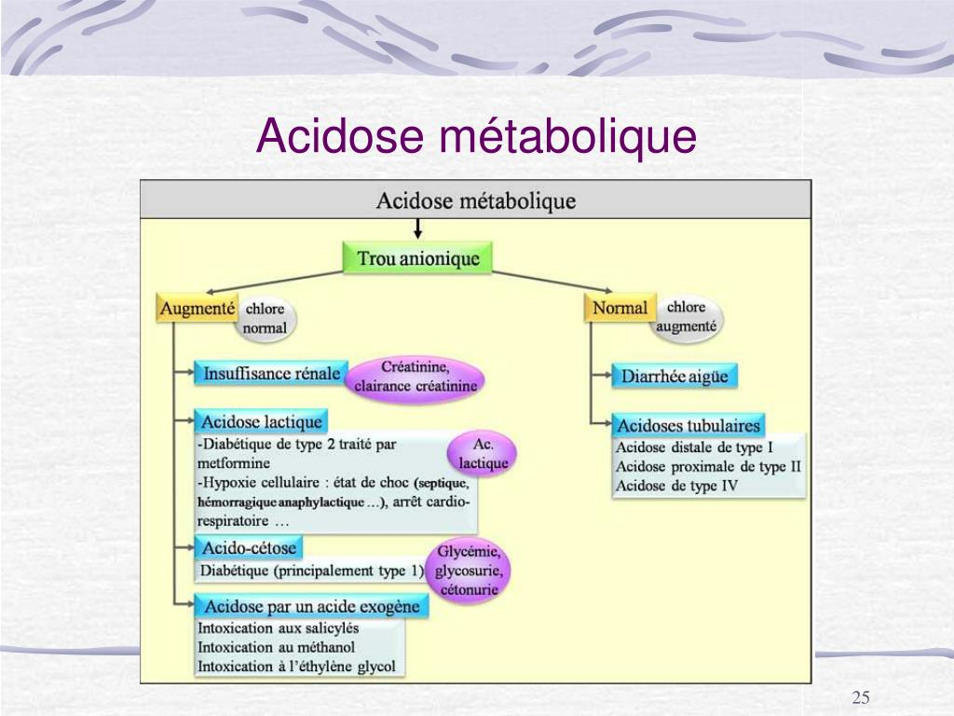

Slide 50
La démarche diagnostique globale devant une acidose

Slide 51
Acidose respiratoire
Acidose : pH artériel < 7,38 ou pH veineux < 7,32
Respiratoire : ⬆ pCO2 > 44 mmHg
± Compensation rénale en 24 à 48h : augmentation secondaire des bicarbonates

Slide 52
Mécanisme
Hypoventilation alvéolaire avec défaillance de la pompe ventilatoire : sans anomalie initiale des échanges gazeux pulmonaire, gradient alvéolo-artériel en O2 normal (échanges gazeux normaux)
Hypoventilation alvéolaire avec ⬆ des résistances ventilatoires : ⬆ gradient alvéolo-artériel en O₂.
Forme mixte : insuffisance respiratoire bronchopulmonaire avec capacité d’adaptation neuromusculaire dépassée.

Slide 53
Etiologies

Slide 54
ALCALOSE MÉTABOLIQUE
Alcalose (pH artériel > 7,42)
Métabolique (bicarbonates > 27 mmol/L) ± ⬆ PCO₂ compensatoire
ΔpCO2 = 0,75 x ΔHCO3-
En cas de pCO2 plus basse ou plus élevée que la valeur calculée : suspecter un désordre acido- basique complexe (alcalose ou acidose respiratoire associée)

Slide 55
Mécanisme

Slide 56
Etiologies

Slide 57
ALCALOSE RESPIRATOIRE
Alcalose (pH > 7,42) liée à une hyperventilation alvéolaire avec hypocapnie.
Compensation métabolique généralement retardée.

Slide 58
Etiologies

